Slide 1
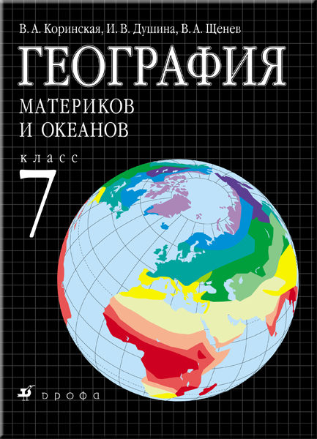
7 класс

Slide 2
Оболочки Земли

Slide 3
Литосферные плиты

Slide 4
Климатические пояса

Slide 5
Природные зоны

Slide 6
Водные массы

Slide 7
Взаимодействие оболочек Земли

Slide 8
Северный Ледовитый океан

Slide 9
Атлантический океан

Slide 10
Тихий океан

Slide 11
Индийский океан

Slide 12
Южный океан

Slide 13
Африка

Slide 14
Африка. Саванны

Slide 15
Африка. Пустыни

Slide 16
Африка. Килиманджаро

Slide 17
Африка. Страны

Slide 18
Африка. Население

Slide 19
Африка. Экваториальные леса

Slide 20
Австралия

Slide 21
Австралия. Природа

Slide 22
Австралия. Большой барьерный риф

Slide 23
Австралия и Новая Зеландия

Slide 24
Антарктида

Slide 25
Антарктида. Животный мир

Slide 26
Южная Америка

Slide 27
Южная Америка

Slide 28
Южная Америка

Slide 29
Южная Америка

Slide 30
Южная Америка. Страны

Slide 31
Северная Америка

Slide 32
Северная Америка

Slide 33
Северная Америка. Мак-Кинли

Slide 34
Северная Америка

Slide 35
Евразия

Slide 36
Евразия. Страны Европы

Slide 37
Евразия. Страны Азии

